Slide 1
ROS入门教程 ---介绍与安装
主讲教师:

Slide 2
目录
1.机器人和人工智能发展现状
2.什么是ROS
3.为什么学习ROS
4.ROS的安装与配置
5.其它操作

Slide 3
机器人和人工智能的发展

Slide 4
什么是机器人？
机器人（Robot）是自动执行工作的机器装置。它既可以接受人类指挥，又可以运行预先编排的程序，也可以根据以人工智能技术制定的原则纲领行动。

Slide 5
AI is the new electricity ---Andrew NG
“
”

Slide 6
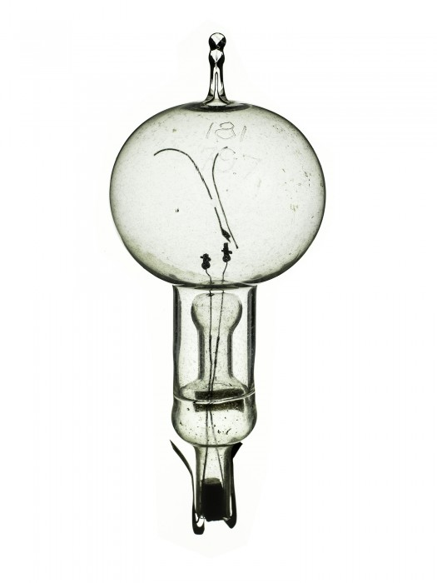
1879年
爱迪生发明的
电灯

Slide 7
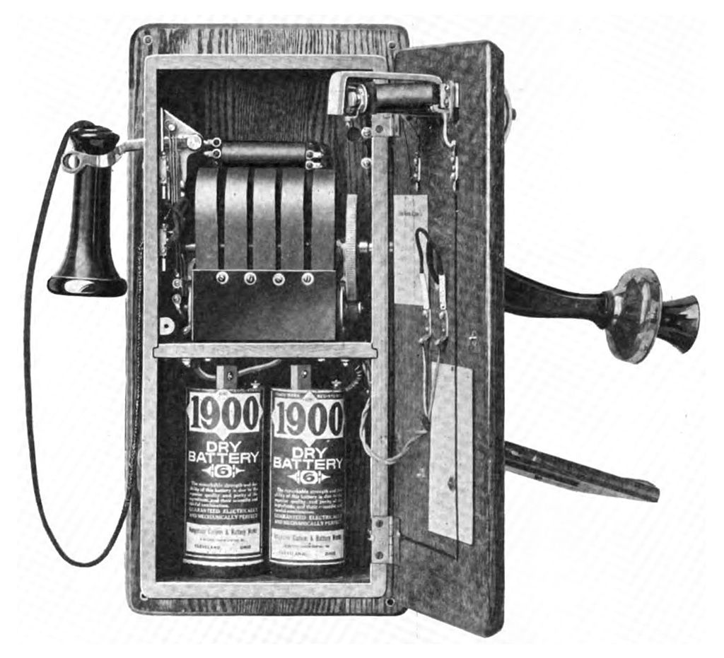
1917年
壁式电话机

Slide 8


2007年
iPhone

Slide 9
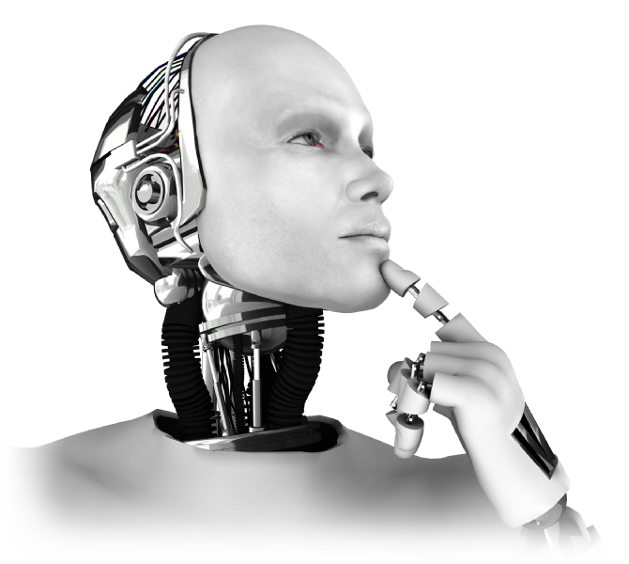
人工智能（AI）

Slide 10
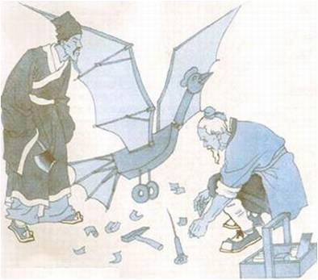
鲁班飞鸟

Slide 11
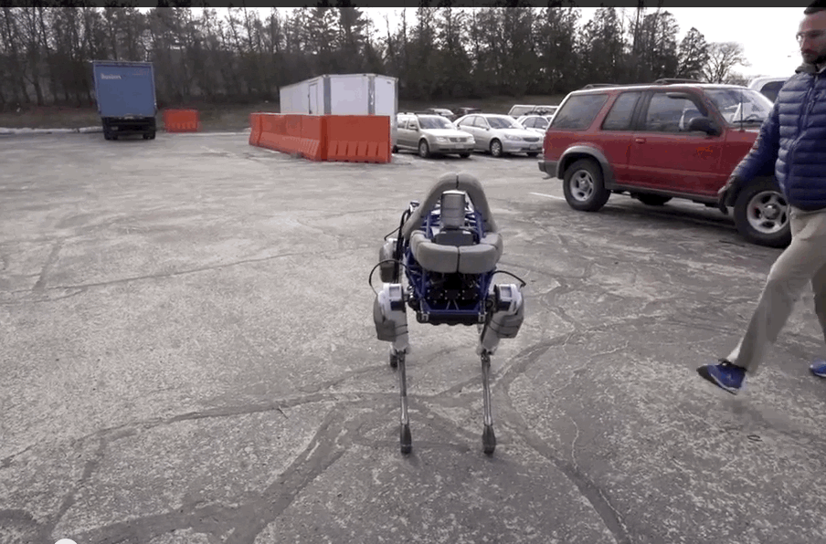
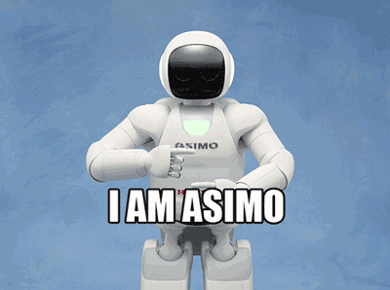
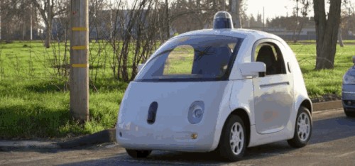
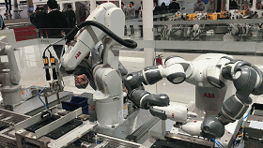
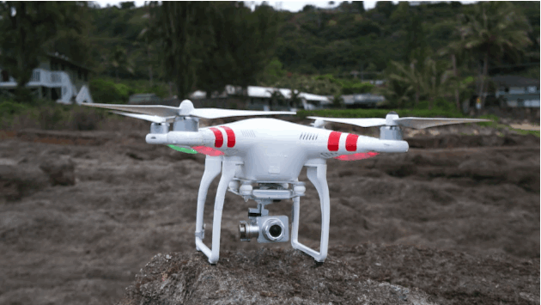
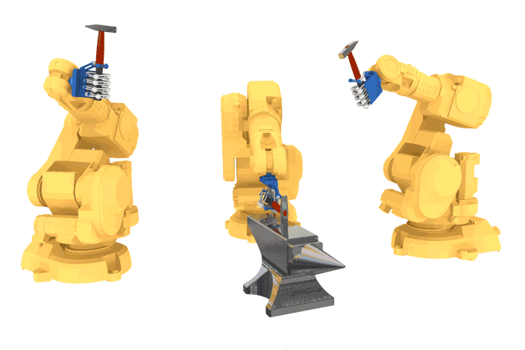
今天
机器人

Slide 12
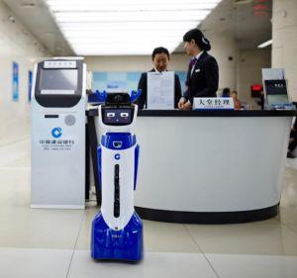
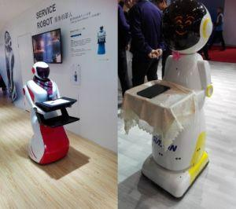
商用
机器人

Slide 13

中国制造
2025

Slide 14
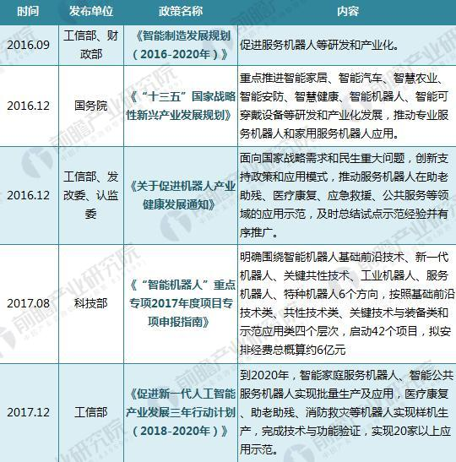
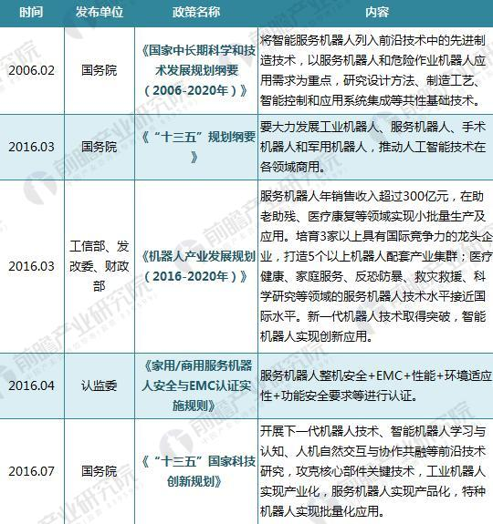
国家关于
机器人的政策

Slide 15
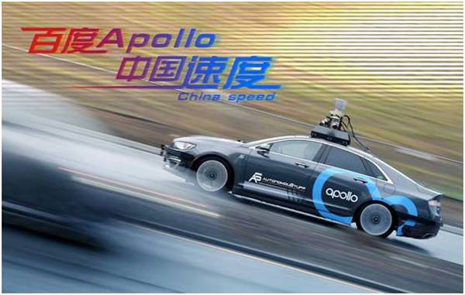
百度Apollo

Slide 16



网上购物

Slide 17
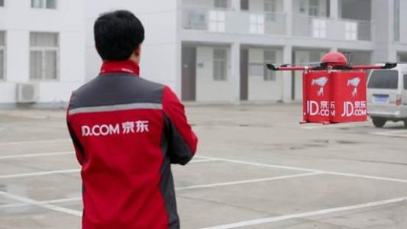
无人机物流

Slide 18
为什么学习ROS？

Slide 19
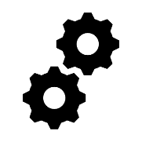

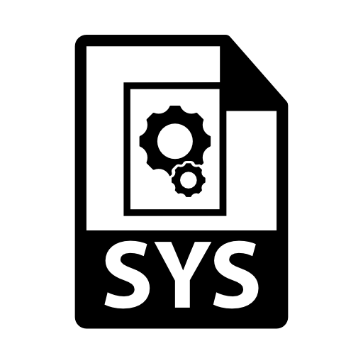



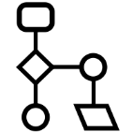
很久以前(公元21世纪前)…
制造机器人是一个浩大的工程
机械结构
电子电路
驱动程序
通信架构
组装集成
调试
上层算法

Slide 20
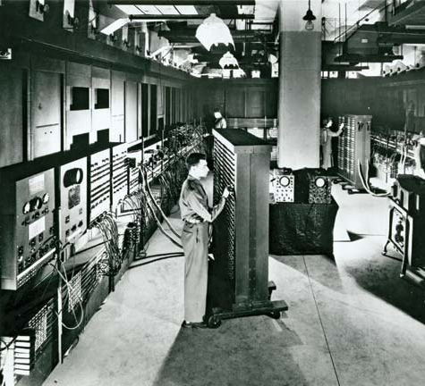
1950年代
埃尼阿克

Slide 21
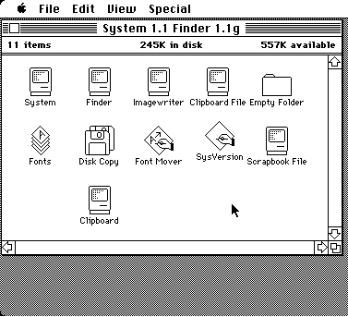
1984年
经典Mac OS

Slide 22
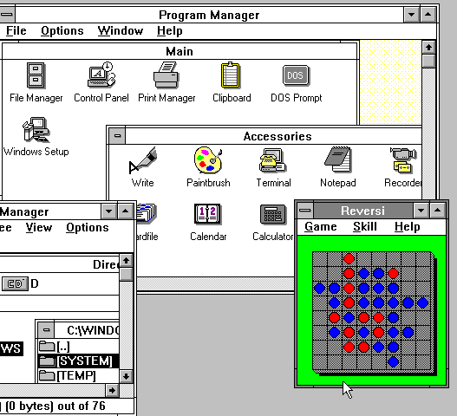
1990年
Windows 3.0

Slide 23
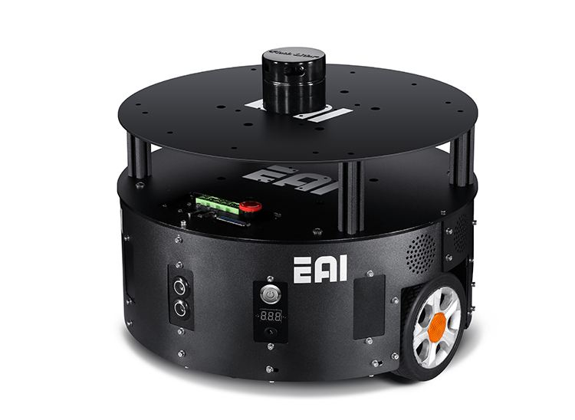
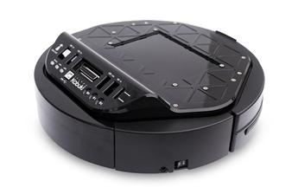
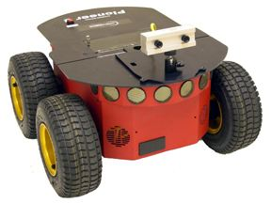

Slide 24
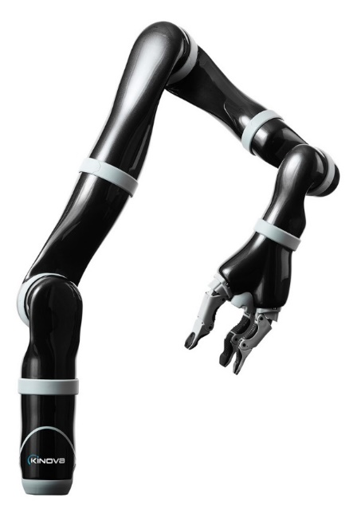
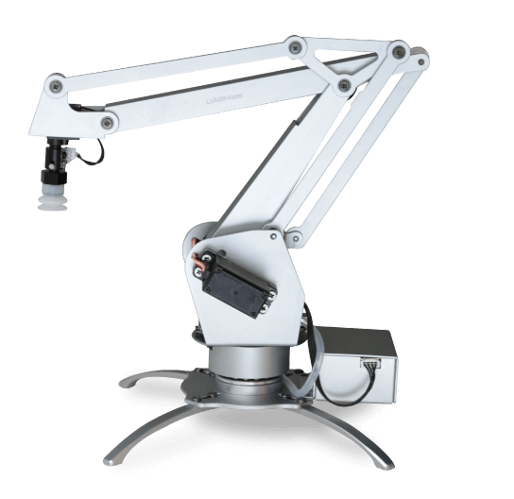
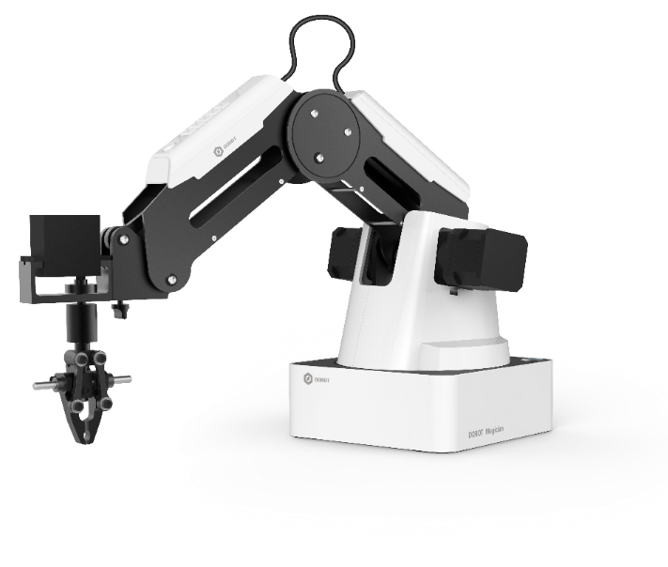

Slide 25
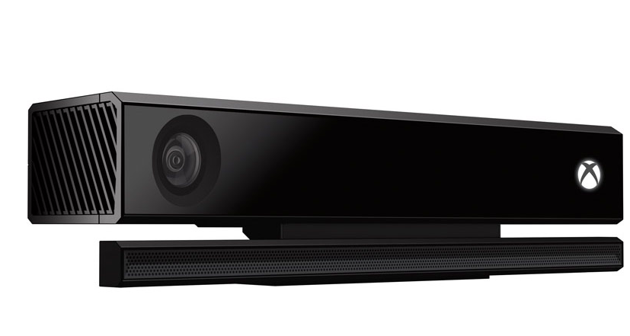
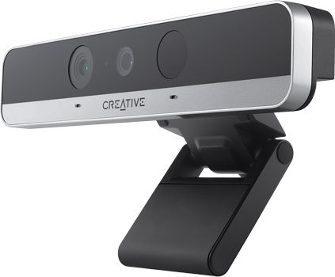
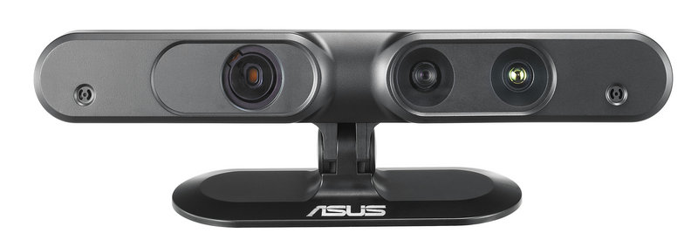

Slide 26
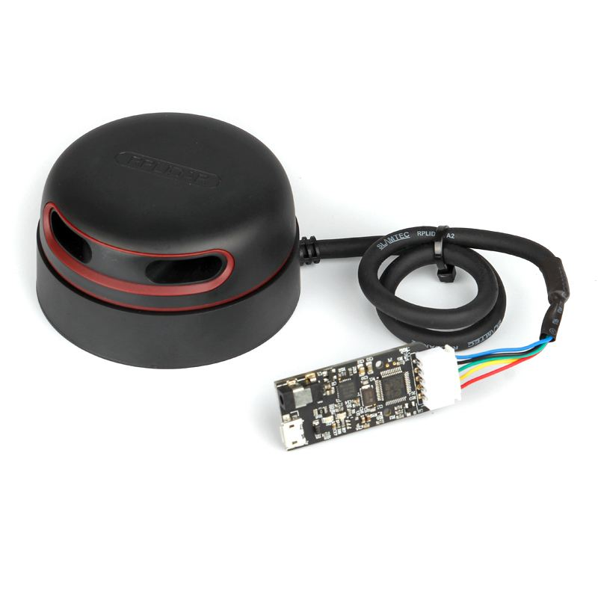
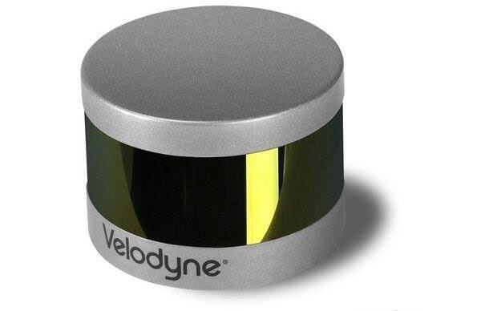
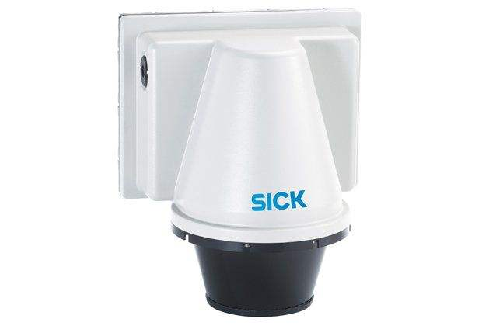

Slide 27
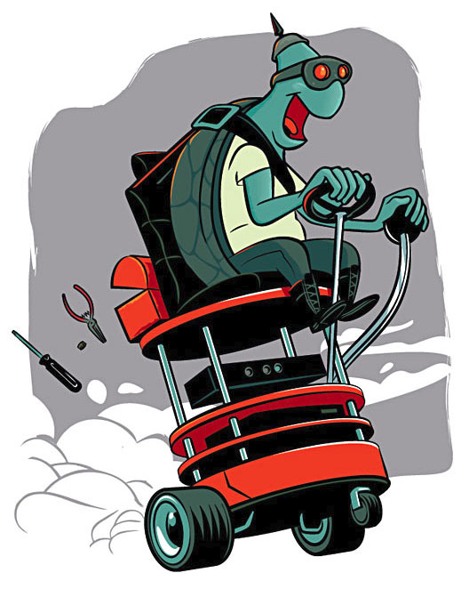


Slide 28
什么是ROS？

Slide 29
提高机器人开发过程中软件的复用率
中间件/类操作系统
硬件抽象
底层设备控制
常用功能实现
进程间消息传递
程序包管理

Slide 30
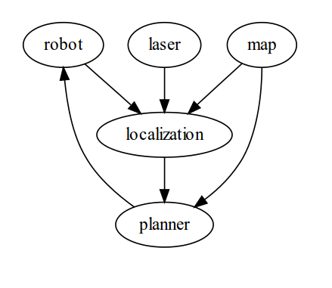
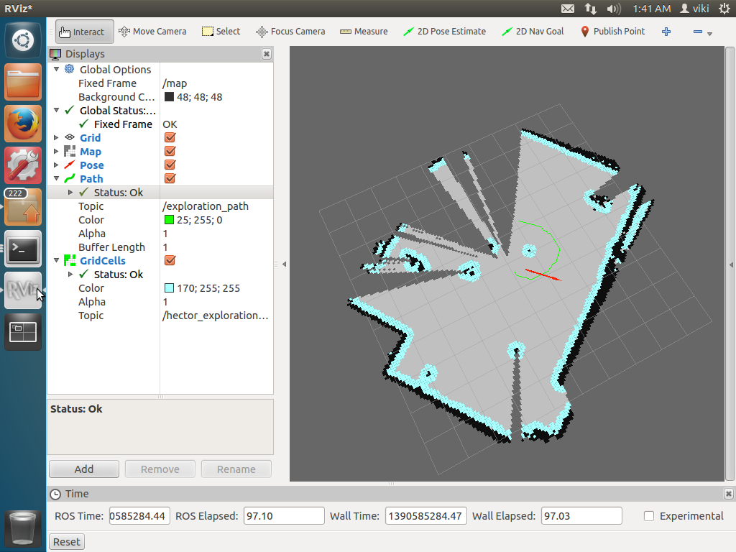
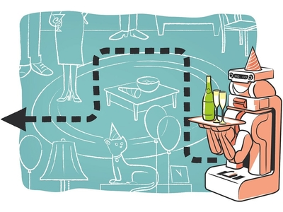
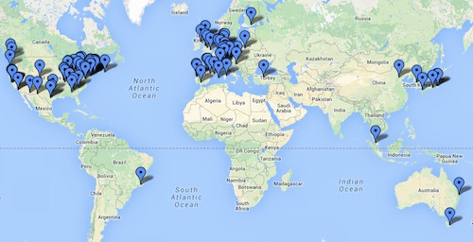
ROS
+
+
+
框架
工具
功能
社区

Slide 31
+
+
+
● 分布式
● 进程管理
● 进程间通信
框架

Slide 32
节点（进程）
Node

Slide 33
+
+
+
● 分布式
● 进程管理
● 进程间通信
框架

Slide 34
+
+
+
● 仿真
● 数据可视化
● 图形界面
● 数据记录
工具

Slide 35
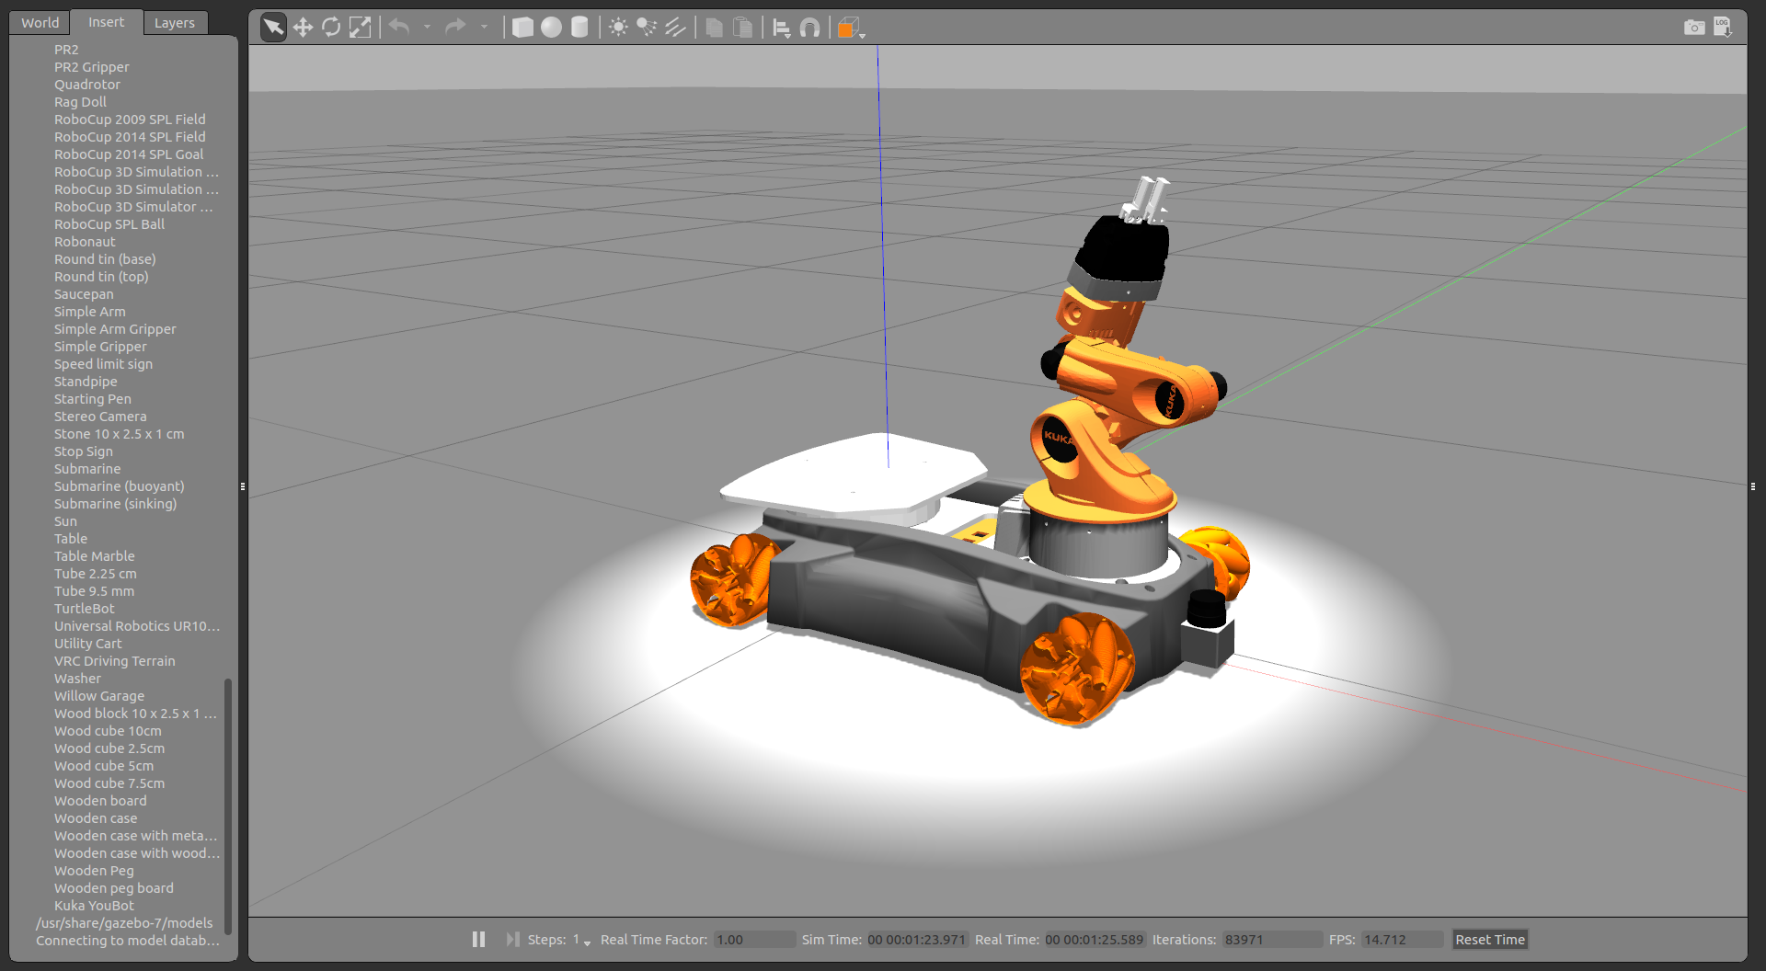
Gazebo

Slide 36
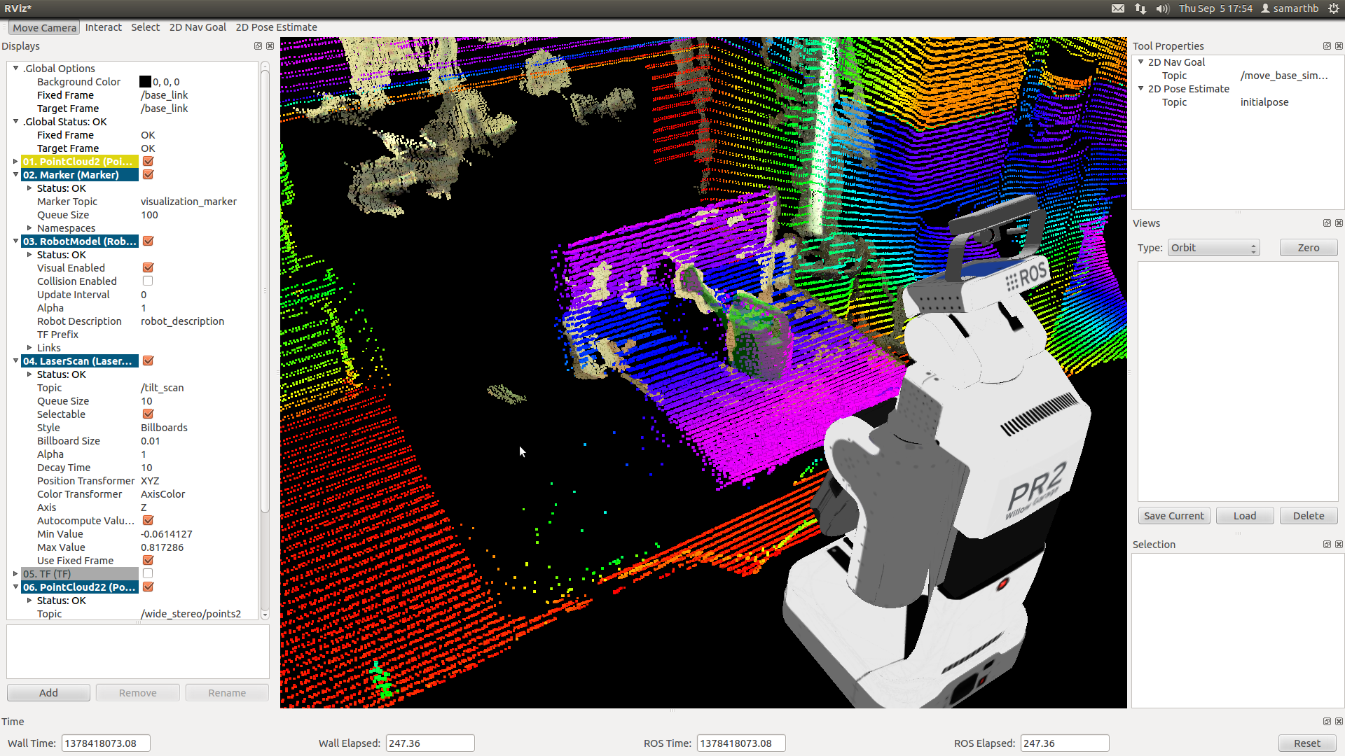
Rviz

Slide 37
+
+
+
● 控制
● 规划
● 视觉
● 建图
功能

Slide 38
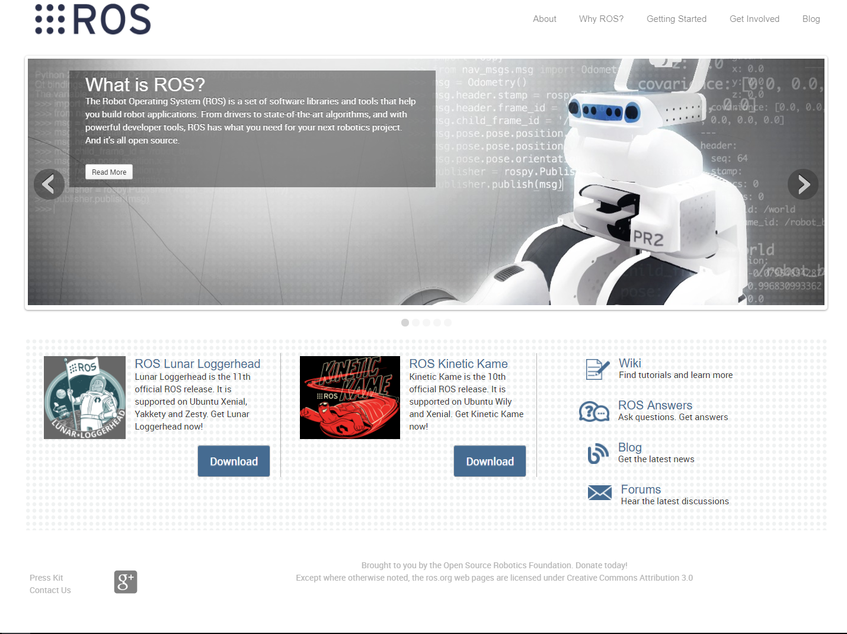

Slide 39
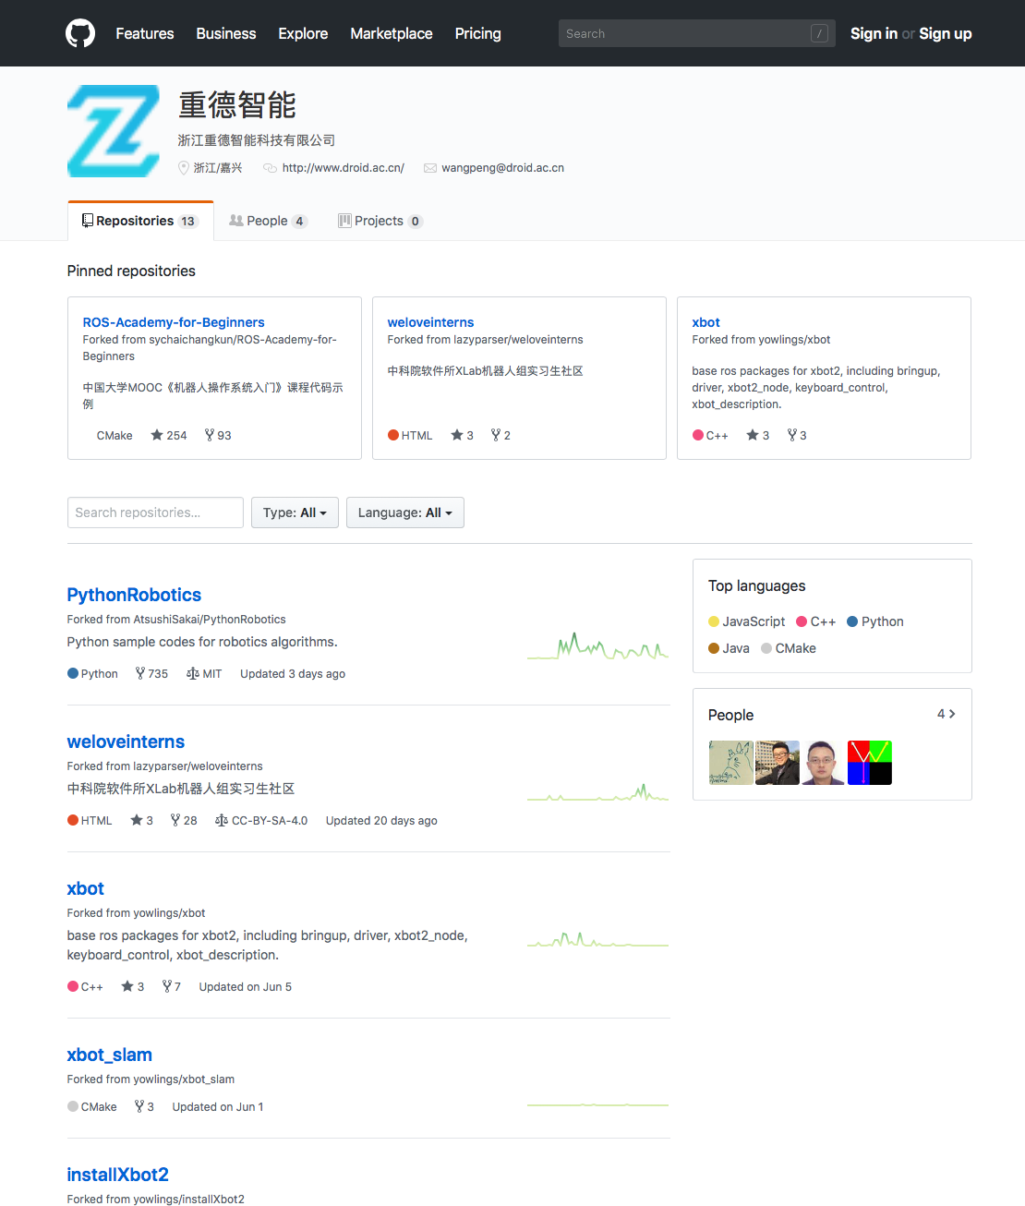

Slide 40
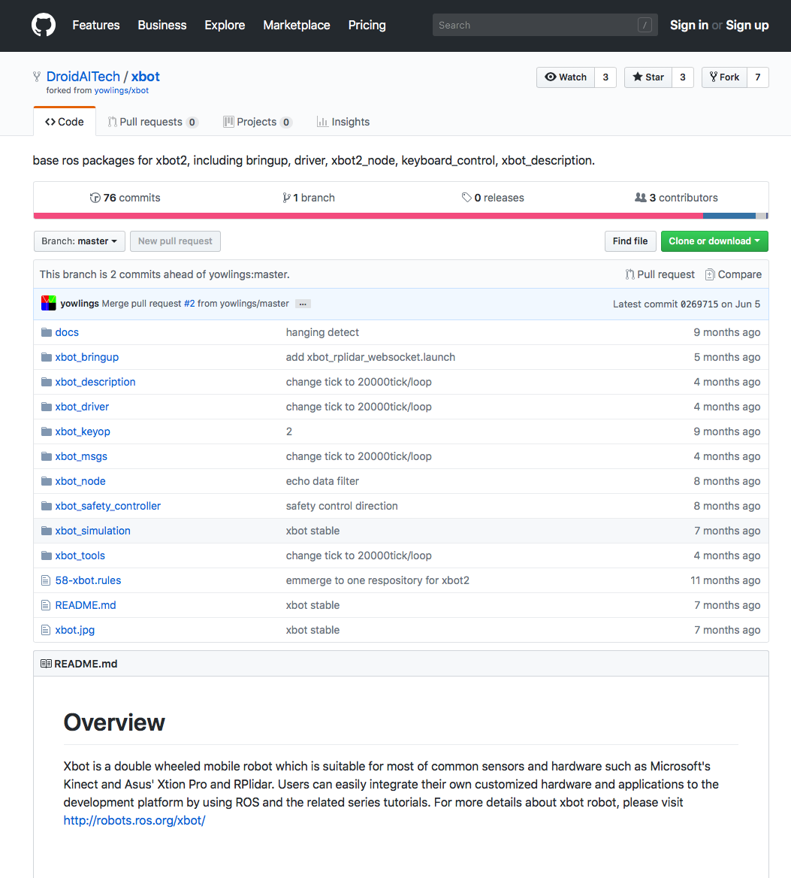

Slide 41
+
+
+
● 软件包管理
● 文档
● 教程
社区

Slide 42
ROS
+
+
+
框架
工具
功能
社区

Slide 43
ROS演示---XBot机器人

Slide 44
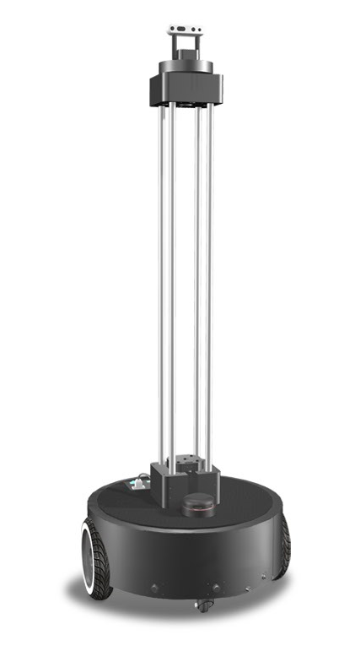
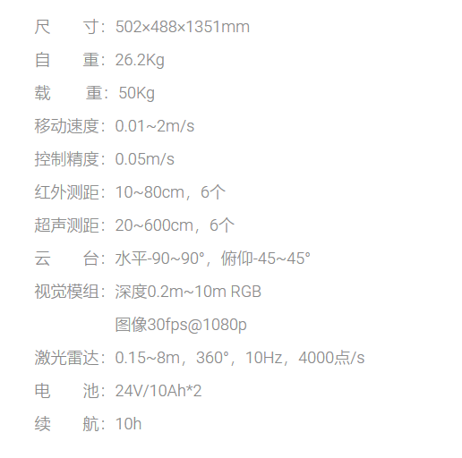
XBot机器人参数

Slide 45
